Slide 1
TRƯỜNG ĐẠI HỌC GIAO THÔNG VẬN TẢI UNIVERSITY OF TRANSPOST AND COMMUNICATIONS
ĐỒ ÁN TỐT NGHIỆP
THIẾT KẾ GAME VIRTUAL PET (THÚ CƯNG ẢO)
DÀNH CHO ANDROID VÀ IOS
Sinh viên thực hiện : Ngô Thanh Long
Mã sinh viên : 191201785
Lớp CNTT5 – K60
Thầy giáo hướng dẫn : TS. Nguyễn Đình Dương
Notes:
Xin chào các thầy cô trong ban hội đồng và các bạn đang có mặt ở đây.
Em rất vui được đứng trước đây để trình bày báo cáo đồ án của mình. Trước tiên, Em xin tự giới thiệu tên mình là Ngô Thanh Long, sinh viên lớp CNTT5-K60. Đồ án của Em được hoàn thành dưới sự hướng dẫn của thầy Nguyễn Đình Dương và có tên là "Thiết kế game virtual pet (thú cưng ảo) dành cho android và ios".
Trước khi bắt đầu, Em muốn chia sẻ một chút về thể loại game mà em đang làm đó là game nuôi thú ảo
Game nuôi thú ảo là một thể loại trò chơi điện tử cho phép người chơi nuôi dưỡng và chăm sóc một con vật ảo. Những trò chơi này thường mang lại trải nghiệm tương tác và giải trí, giúp người chơi thư giãn và kết nối với nhân vật ảo của mình.

Slide 2
NỘI DUNG TRÌNH BÀY
1. Tổng quan về đề tài
2. Thiết kế hệ thống
3. Triển khai thực nghiệm
4. Kết luận và hướng phát triển
Notes:
Trong phần báo cáo của em ngày hôm nay, Em sẽ trình bày theo các phần chính sau đây. Phần thứ nhất là tổng quan về đề tài, phần thứ hai là phần thiết kế hệ thống, tiếp theo là phần Triển khai thực nghiệm, và cuối cùng là kết luận và hướng phát triển. Ngoài ra, ở cuối báo cáo còn có phần câu hỏi và trả lời.

Slide 3

TỔNG QUAN VỀ ĐỀ TÀI
1.1. Lý do chọn đề tài
Xu hướng
Sự phát triển nhanh chóng của thị trường game mobile
Giá trị mang lại
Nâng cao kĩ năng lập trình, thiết kế.
Mở ra cơ hội phát triển và sáng tạo trong ngành công nghiệp game
Lợi ích
Tính giải trí và phát triển cảm xúc
Thỏa mãn đam mê cho những người yêu thích thú cưng nhưng không có thời gian và không gian để nuôi dưỡng và chăm sóc
Notes:
Trong phần đầu của tổng quan về đề tài, em sẽ giới thiệu về lý do em chọn đề tài này.
Với xu hướng phát triển nhanh chóng của thị trường game . game mobile có thể mang lại nhiều lợi ích và cơ hội thành công.
Việc lựa chọn đề tài thiết kế game nuôi thú ảo sẽ mang lại cho em cơ hội nâng cao kỹ năng lập trình , thiết kế game. và cũng giúp mở ra cơ hội phát triển trong ngành công nghiệp game.
Lợi ích của game nuôi thú ảo là tạo tra tính giá trị và phát triển cảm xúc đồng thời thỏa mãn đam mê cho những người yêu thích thú cưng nhưng không có thời gian và không gian để nuôi dưỡng chăm sóc chúng
Dó là lý do tại dao em lại chọn đề tài này..

Slide 4
TỔNG QUAN VỀ ĐỀ TÀI
1.2. Khảo sát game tương tự
Đối tượng khảo sát
My Talking Tom
Android, IOS
Ưu điểm | Nhươc điểm
Tính năng tương tác cao | Yêu cầu mua hàng trong ứng dụng cao
Đồ họa và âm thanh chất lượng | Quảng cáo liên tục
Mini-games đa dạng | Phụ thuộc vào Internet
Tùy chỉnh nhân vật
Hệ thống phần thưởng và nhiệm vụ
Notes:
Trong phần tiếp theo của tổng quan về đề tài em đã khảo sát game tương tự đang có trên thị trường đó là game My Talking Tom. game Mytalking tom được phát triển trên 2 nền tảng đó là android và ios.
Qua khảo sát em có đưa ra được một số ưu nhược điểm của game như sau:
- Về ưu điểm
- về nhược điểm
+ Nhiều tính năng, trang phục và phụ kiện yêu cầu người chơi phải mua hàng trong ứng dụng để mở khóa.
+ Trò chơi chứa nhiều quảng cáo, thường xuất hiện giữa các hoạt động hoặc mini-game.
+ Một số tính năng và cập nhật yêu cầu kết nối internet liên tục.
Với kết quả khảo sát này em rút ra được kết luận game My Talking Tom là một trò chơi thú cưng ảo thành công với nhiều ưu điểm vượt trội tuy nhiên vẫn còn một số nhược điểm. Những thông tin này cung cấp cơ sở quan trọng để cải thiện và phát triển một trò chơi thú cưng ảo mới có thể học hỏi những điểm mạnh và khắc phục những hạn chế của game My Talking Tom.

Slide 5



TỔNG QUAN VỀ ĐỀ TÀI
1.3. Công cụ và nền tảng
ANDROID VÀ IOS
Unity Hub
Unity Editor
Visual Studio 2019
NGÔN NGỮ LẬP TRÌNH: C#
Notes:
Tiếp theo đến với công cụ và nền tảng phát triển đề tài đồ án của em.
Game Virtual Pet được phát triển trên 2 nền tảng đó là Android và IOS
cùng với sự hỗ trợ của công cụ unity và visual studio.
Game được lập trình bằng ngôn ngữ C#.

Slide 6
2. THIẾT KẾ HỆ THỐNG
2.1. Yêu cầu chức năng game
Chức năng chăm sóc, tương tác với nhân vật
Chức năng nhận diện và nhại lại giọng nói
Yêu cầu chức năng
Mua sắm đồ ăn cho nhân vật
Chức năng tham gia các mini-games
Cấu hình nhẹ phù hợp với đa dạng thiết bị
Yêu cầu phi chức
Giao diện thân thiện dễ sử dụng
Notes:
Tiếp theo e sẽ đi đến phần Thiết kế hệ thống
Đồ án của em tập trung vào việc phất triển 1 game nuôi thú ảo bao gồm các chức năng đặc trung của thể loại game nuôi thú ảo như chăm sóc, tương tác với nhân vật. bên cạnh đó game có phát triển một số chức năng như nhận diện và nhại lại giọng nói của người chơi, chức năng mua sắm đồ ăn để chăm sóc nhân vật, và người chơi có thể tham gia một số mini-games có trong game.

Slide 7
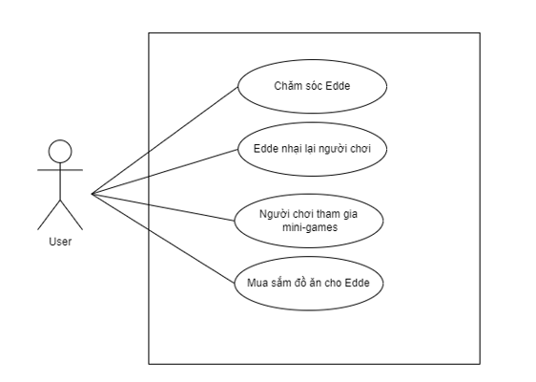
2. THIẾT KẾ HỆ THỐNG
2.2. Biểu đồ Use Case người dùng
Notes:
Đây là biểu đồ use case thể hiện các chức năng của người dùng trong game.

Slide 8
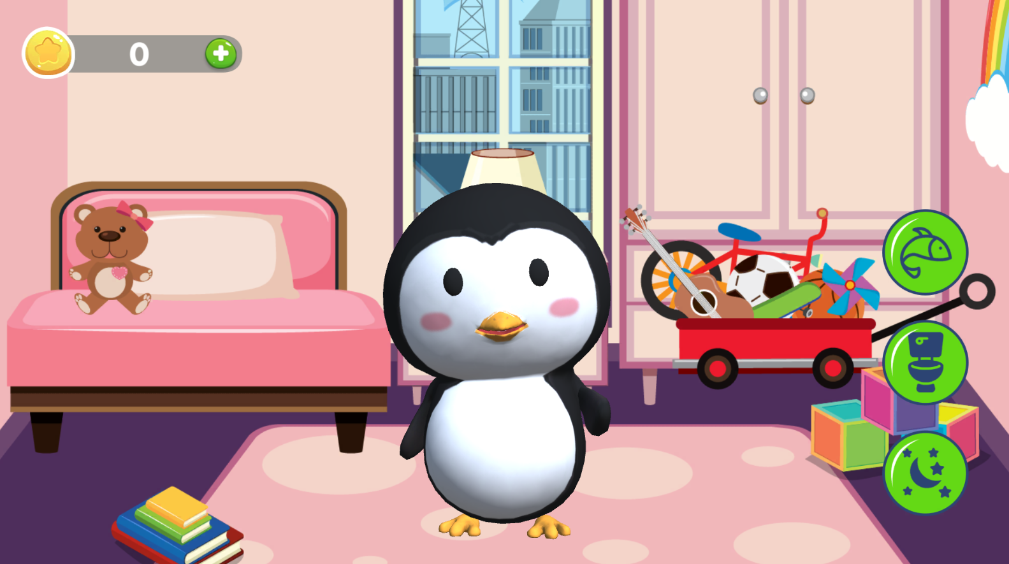
3. TRIỂN KHAI THỰC NGHIỆM
Một số giao diện chính
Giao diện màn hình phòng vui chơi
Notes:
Phần tiếp theo em là triển khai thực nghiệm:
dưới đây mà một số giao diện chính trong game

Slide 9

3. TRIỂN KHAI THỰC NGHIỆM
Giao diện màn hình phòng ăn

Slide 10
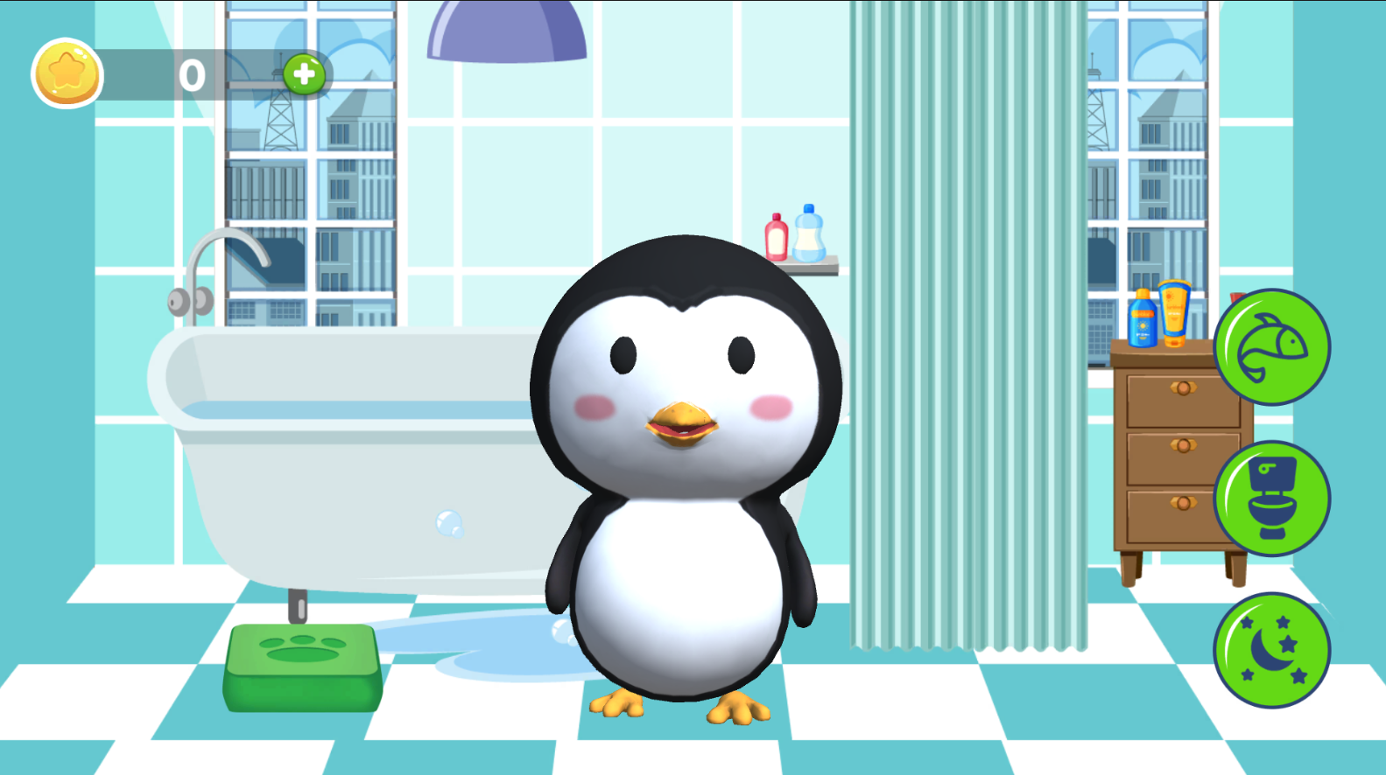
3. TRIỂN KHAI THỰC NGHIỆM
Giao diện màn hình phòng tắm

Slide 11
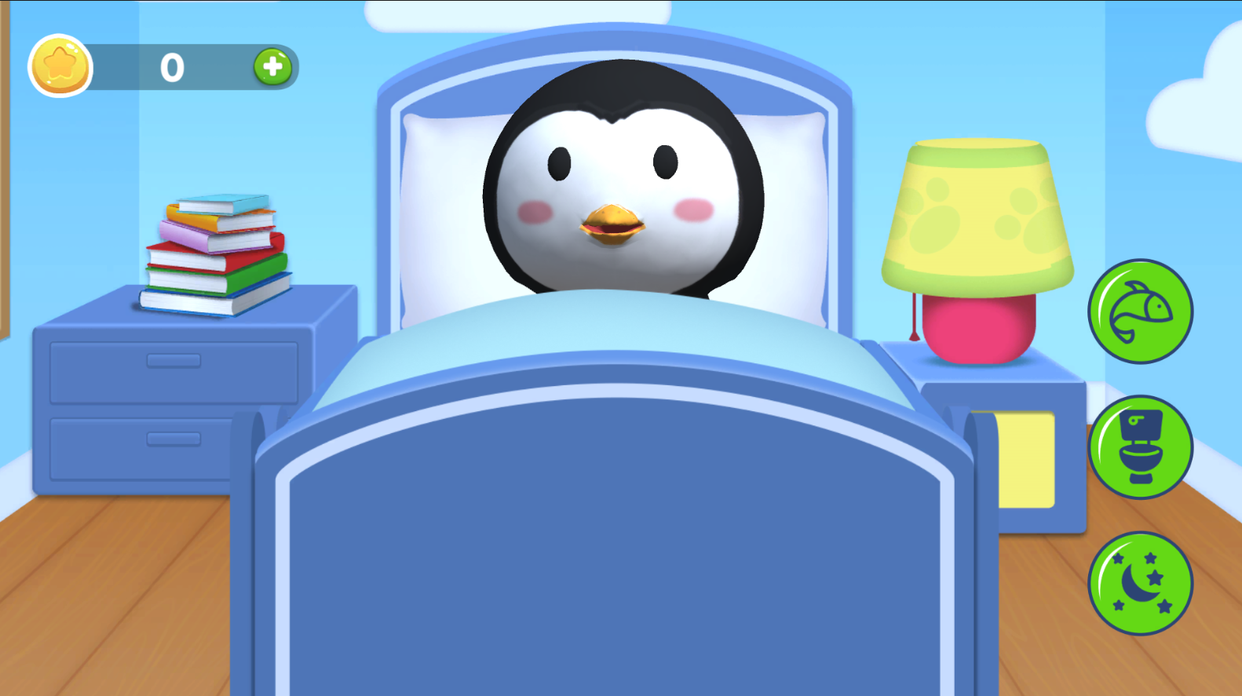
3. TRIỂN KHAI THỰC NGHIỆM
Giao diện màn hình phòng ngủ

Slide 12
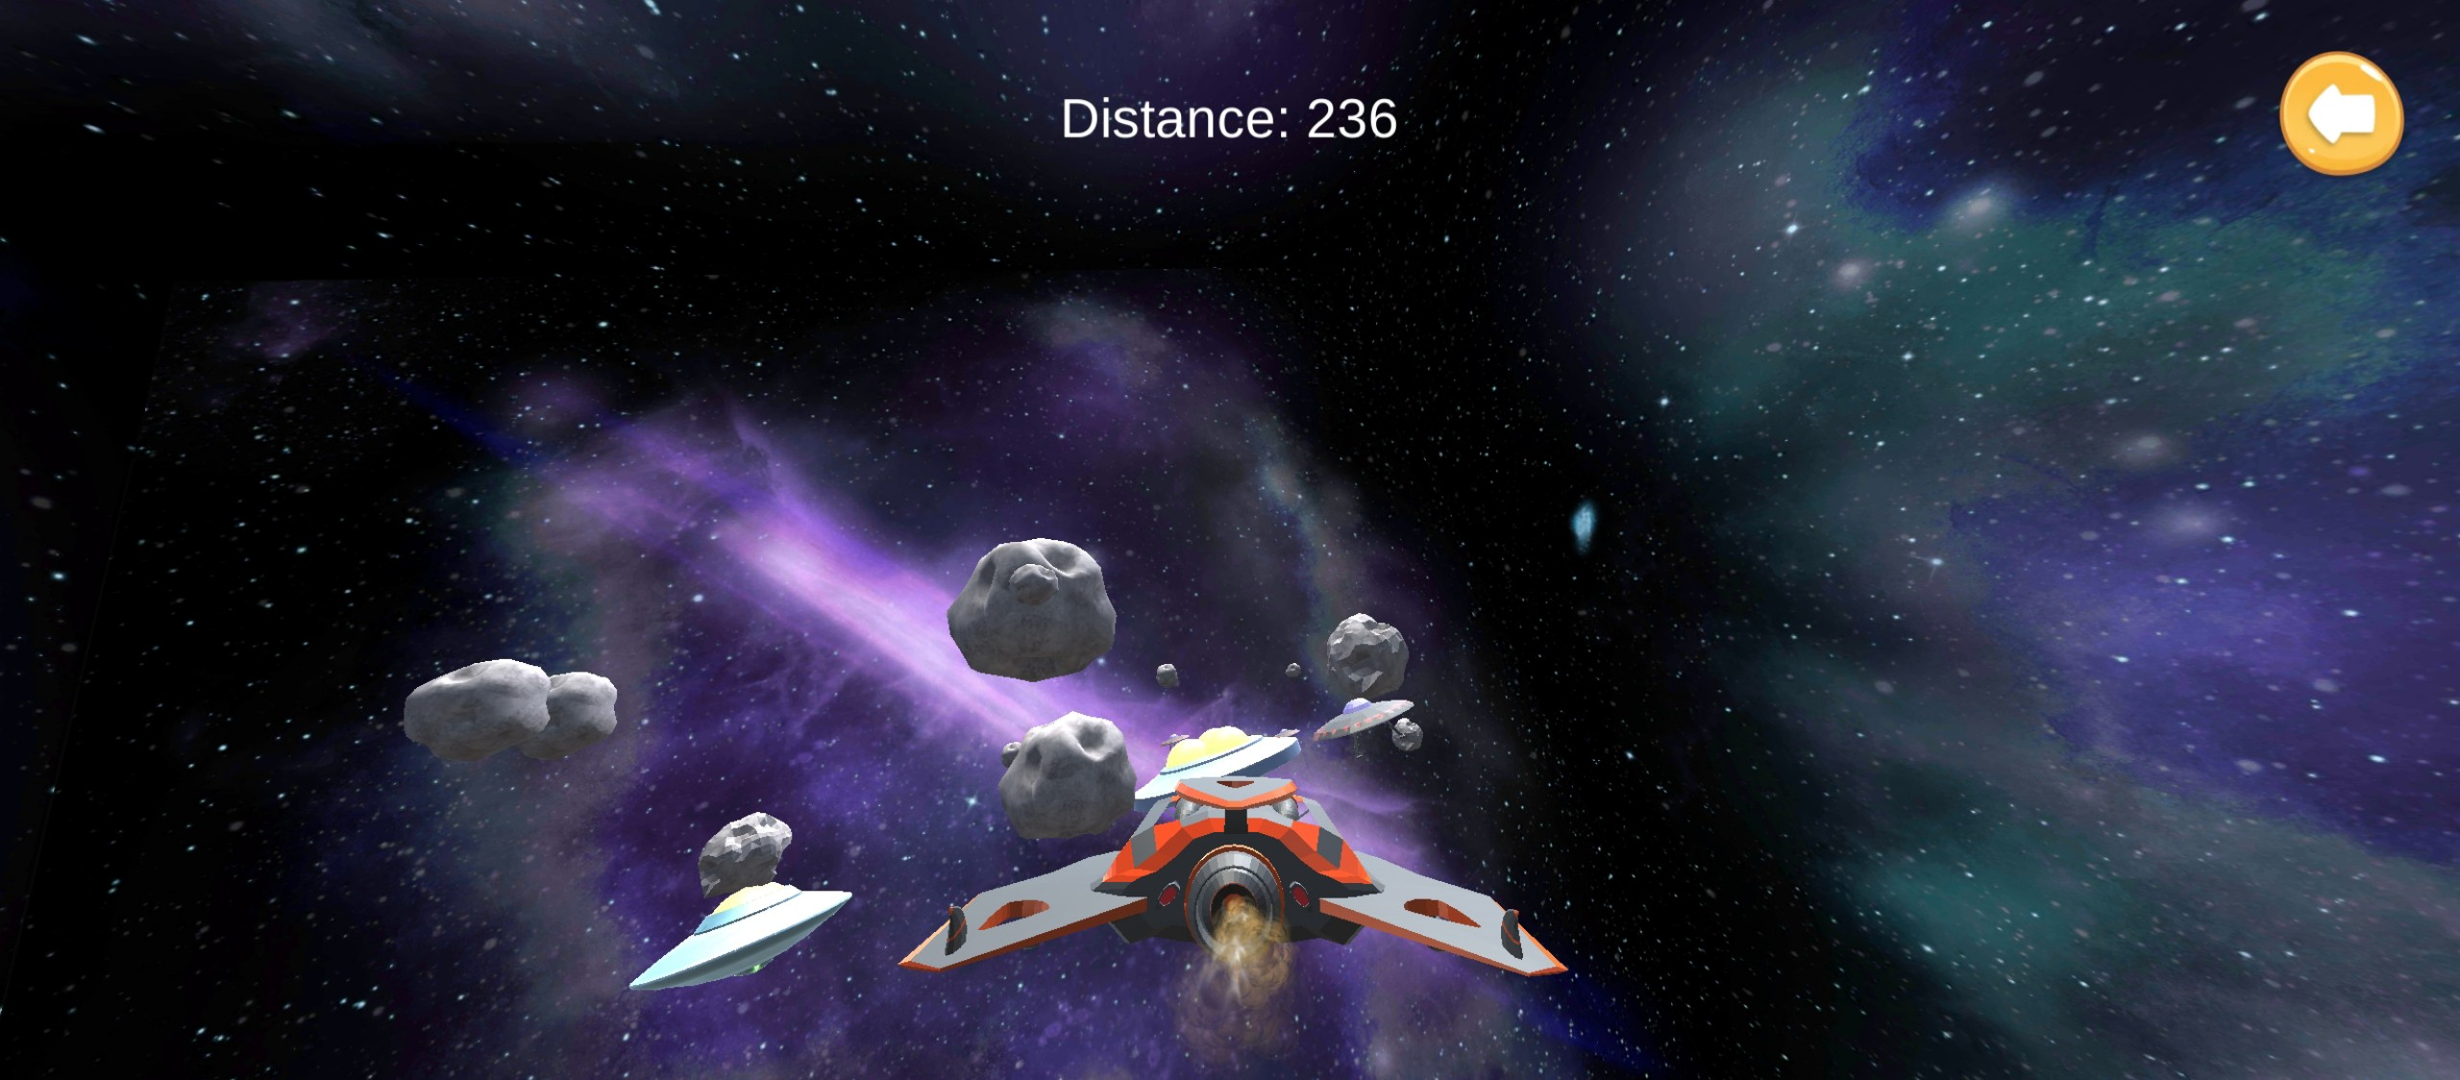
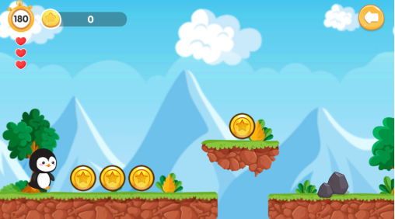
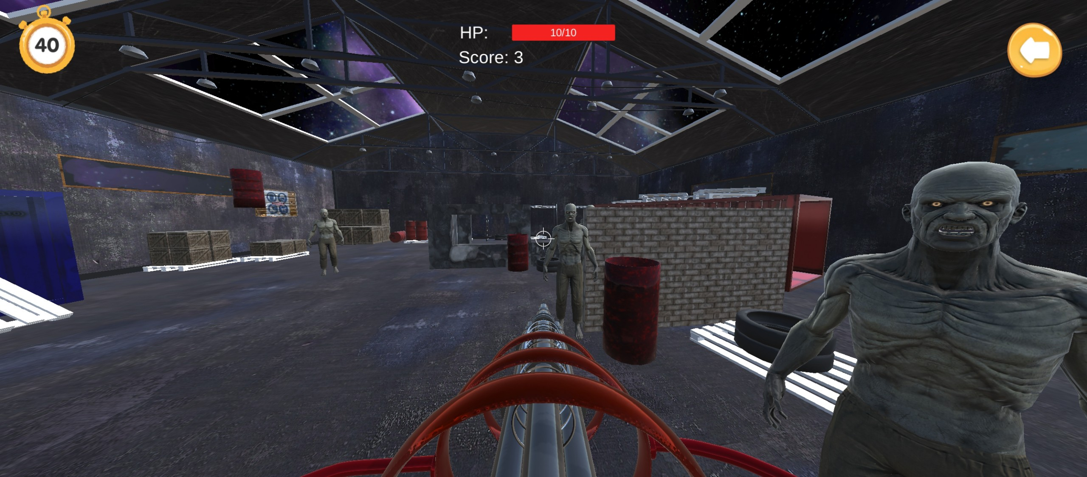
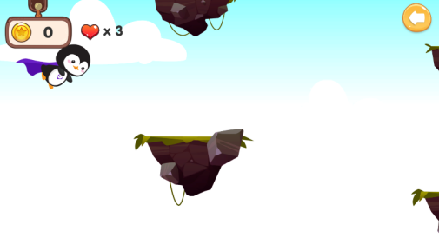
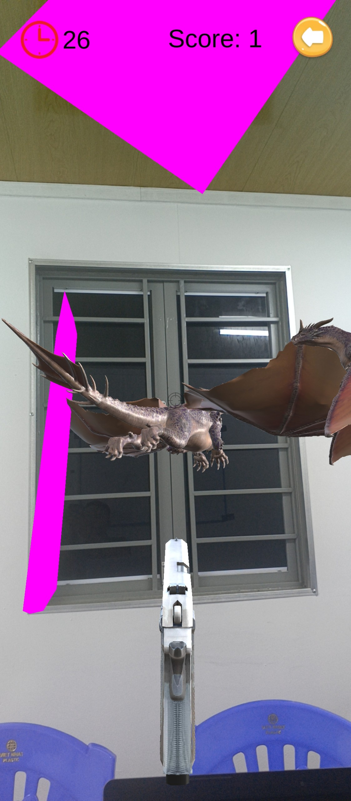
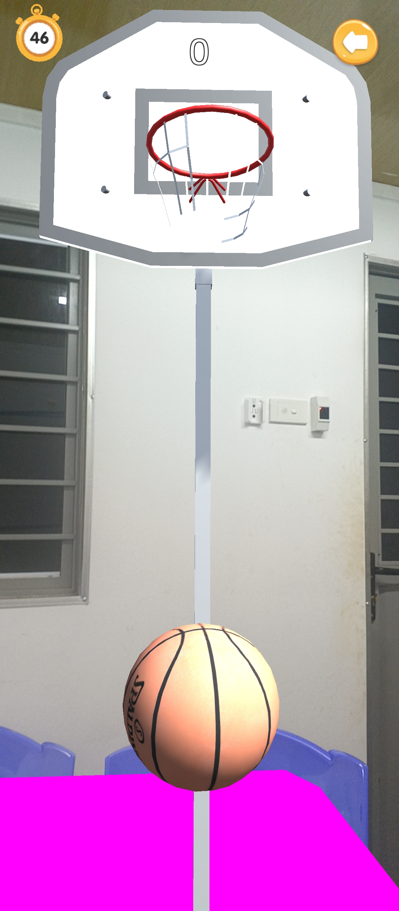
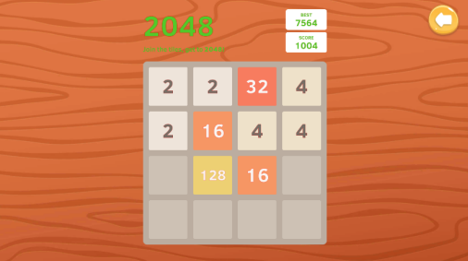
3. TRIỂN KHAI THỰC NGHIỆM
Một số
mini-games
Notes:
Sau đây em xin phép đưuọc demo về sản phẩm của mình

Slide 13
4. KẾT LUẬN VÀ HƯỚNG PHÁT TRIỂN
4.1. Kết quả đạt được
Đồ án cơ bản đã thực hiện được các yêu cầu để ra với giao diện thoáng, dễ nhìn, tính năng, chức năng hoạt động tốt, thân thiện với người sử dụng.
Dù vậy, với mong muốn và quyết tâm muốn đưa sản phẩm có thể ứng dụng thực tế được, em sẽ cố gắng tiếp tục hoàn thiện và phát triển thêm sản phẩm này.
Notes:
Cuối cùng là phần kết luận và hướng phát triển
kết thúc đồ án - đồ án của em đã cơ bản thực hiện được các yêu cầu đề ra ở phần thiết kế hệ thống với giao diện thoáng, dễ nhìn, dễ sử dụng - các tính năng, chức năng trong game hoạt động tốt thân thiện với người sửa dụng.
=> dù vậy, .....

Slide 14
4. KẾT LUẬN VÀ HƯỚNG PHÁT TRIỂN
4.2. Hướng phát triển
- Phát triển thêm nhân vật
- Phát triển thêm các tính năng tương tác
- Nâng cấp hình ảnh và âm thanh trong game
- Phát triển các mini-games
- Kết nối mạng xã hội
- Mở rộng nền tảng chơi game
Notes:
tiếp theo là một số định hướng phát triển của game trong tương lai.
- mở rộng đưa ra thêm nhiều nhân vật cho người chơi có thể lựa chọn và chăm sóc.
- Mở rộng khả năng tương tác với nhân vật bằng cách thêm các tính năng như nói chuyện, nhận biết giọng nói, và phản ứng theo cử chỉ của người chơi
- Cải thiện chất lượng hình ảnh và âm thanh để tăng trải nghiệm người chơi. Bao gồm việc thêm các hiệu ứng đặc biệt, animation mượt mà và âm thanh sống động.
- Tạo ra các mini-game mới và thú vị để người chơi có thêm sự lựa chọn và trải nghiệm đa dạng.
- Tích hợp tính năng chia sẻ trên mạng xã hội để người chơi có thể chia sẻ thành tích và khoảnh khắc vui vẻ với bạn bè.
- Đưa game Virtual Pet lên nền tảng mới như VR để mở rộng phạm vi người chơi và tạo ra trải nghiệm mới lạ.

Slide 15
TRƯỜNG ĐẠI HỌC GIAO THÔNG VẬN TẢI UNIVERSITY OF TRANSPOST AND COMMUNICATIONS
THANK YOU !
Notes:
Phần trình bày của em đến đây là kết thúc cảm ơn thầy cô và mọi người đã lắng nghe.

